Slide 1
Pokročilé metody analýzy dat v neurovědách
RNDr. Eva Koriťáková, Ph.D.
doc. RNDr. Ladislav Dušek, Dr.

Slide 2
Blok 5
Ordinační analýzy I

Slide 3
Osnova
Principy redukce dimenzionality dat
Selekce a extrakce proměnných
Analýza hlavních komponent (PCA)
Faktorová analýza (FA)

Slide 4
Principy redukce dimenzionality dat

Slide 5
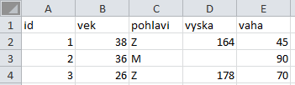

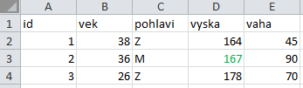
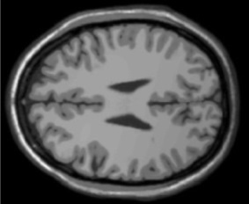
Schéma analýzy a klasifikace dat
Ukázka - kognitivní data apod.
Ukázka - obrazová data
Data
Data
Předzpracování
Předzpracování
Redukce
Redukce
Klasifikace
?
nebo
?

Slide 6
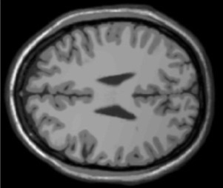

Proč používat redukci dat?
Obrazová data
Klasifikace
$$X$$
voxely
 | x₁ | x₂ | …
I₁
I₂
…
I₁ | pac.
I₂ | kon.
…
subjekty
270 x 1 000 000
subjekty
Notes:
Protože když naskládáme 3D obrazy do datové tabulky, kde jednotlivé obrazy jsou řádky (3-D obraz bychom nařezali na proužky a poskládali za sebe), je datová matice obrovská.
Je tudíž vhodné vybrat jen některé voxely a ty pak použít na klasifikaci, tedy na zařazení obrazů z testovací sady do skupiny kontrol (označeni jako 0) či pacientů (označeni jako 1).

Slide 7
Proč používat redukci dat?
Obrazová data
Redukce dat
Klasifikace
$$X$$
voxely
voxely
 | x₁ | x₂ | …
I₁
I₂
…
 | x₁ | x₅ | …
I₁
I₂
…
I₁ | pac.
I₂ | kon.
…
270 x 1 000 000
subjekty
270 x 1 000
subjekty
subjekty

Slide 8
Proč používat redukci dat?
zjednodušení další práce s daty
možnost použití metod analýzy dat, které by na původní data nebylo možno použít
umožnění vizualizace vícerozměrných dat – může být nápomocné
k nalezení vztahů v datech či k jejich interpretaci
redukce dat může být i cílem analýzy (např. identifikace oblastí mozku, kde se nejvíce liší od sebe liší skupiny subjektů)

Slide 9
Volba a výběr proměnných – úvod
počáteční volba proměnných je z velké části empirická, vychází ze zkušeností získaných při empirické klasifikaci člověkem a závisí kromě rozboru podstaty problému i na technických (ekonomických) možnostech a schopnostech hodnoty proměnných určit
kolik a jaké proměnné?
  málo proměnných – možná nízká úspěšnost klasifikace či jiných následných analýz
  moc proměnných – možná nepřiměřená pracnost, vysoké náklady
  ⇓
  KOMPROMIS
(určit ty proměnné, jejichž hodnoty nesou nejvíce informace z hlediska řešené úlohy, tj. např. ty proměnné, kterou jsou nejefektivnější pro vytvoření co nejoddělenějších klasifikačních tříd)

Slide 10
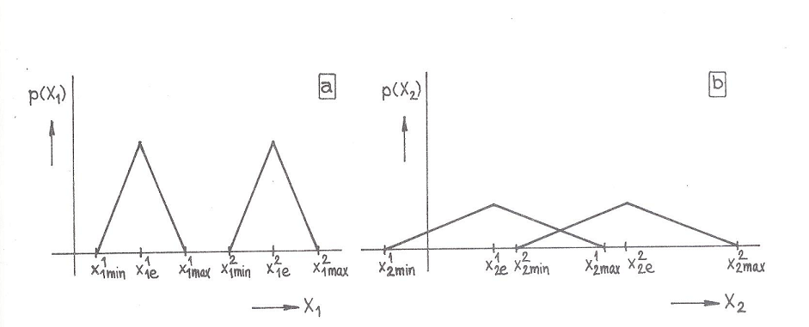
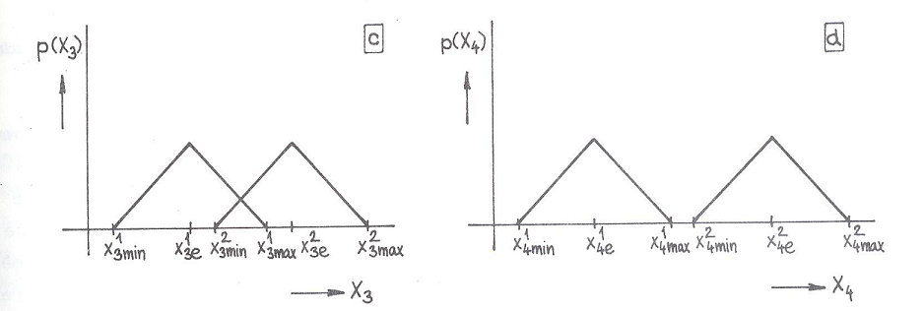
Zásady pro volbu proměnných I
výběr proměnných s minimálním rozptylem uvnitř tříd
výběr proměnných s maximální vzdáleností mezi třídami

Slide 11
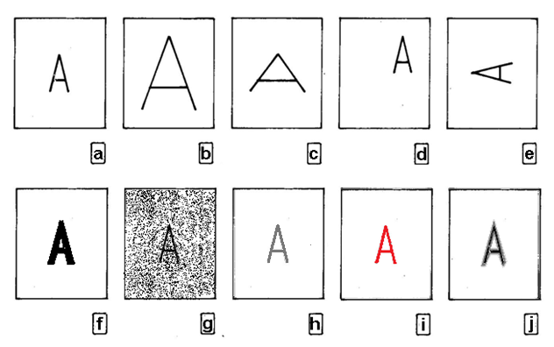
Zásady pro volbu proměnných II
výběr vzájemně nekorelovaných proměnných
  pokud jsou hodnoty jedné proměnné závislé na hodnotách druhé proměnné, pak použití obou těchto proměnných nepřináší žádnou další informaci – stačí jedna z nich, jedno která
výběr proměnných invariantních vůči deformacím
  volba elementů formálního popisu závisí na vlastnostech původních i předzpracovaných dat a může ovlivňovat způsob předzpracování

Slide 12
Selekce a extrakce proměnných

Slide 13
Selekce a extrakce proměnných
popis objektu původně reprezentovaný p rozměrným vektorem se snažíme vyjádřit vektorem m rozměrným tak, aby množství diskriminační informace obsažené v původním vektoru bylo v co největší míře zachováno
dva principiálně různé způsoby:
  selekce – výběr těch proměnných, které přispívají k separabilitě klasifikačních tříd nejvíce
proměnné
 |  | x₁ | x₂ | x₃ | x₄ | x₅ | x₆ | x₇ | x₈ | …
I₁ | pac.
I₂ | pac.
I₃ | kont.
…
subjekty
  extrakce – transformace původních proměnných na menší počet jiných proměnných (které zpravidla nelze přímo měřit a často nemají zcela jasnou interpretaci)
proměnné
 |  | x₁ | x₂ | x₃ | x₄ | x₅ | x₆ | x₇ | x₈ | …
I₁ | pac.
I₂ | pac.
I₃ | kont.
…
 | y₁ | y₂ | y₃ | y₄
I₁
I₂
I₃
…
subjekty

Slide 14
Selekce proměnných
cílem je výběr proměnných, které jsou nejužitečnější pro další analýzu (např. při klasifikaci výběr takových proměnných, které nejlépe od sebe dokáží oddělit skupiny subjektů/objektů)
metod selekce je velké množství, nejpoužívanější metody jsou:
  výběr proměnných na základě statistických testů
  výběr oblastí mozku (ROI) podle atlasu
  algoritmy sekvenční selekce (dopředné či zpětné nebo algoritmus plus p mínus q)

Slide 15
Výběr proměnných na základě statistických testů
Princip: Výběr statisticky významných proměnných pomocí dvouvýběrového t-testu či Mannova-Whitneyova testu.
proměnné
 |  | x₁ | x₂ | x₃ | x₄ | x₅ | x₆ | x₇ | x₈ | …
I₁ | pac.
I₂ | pac.
I₃ | kont.
I₄ | pac.
I₅ | kont.
…
subjekty
p-hodnoty:
0,34
0,02
0,09
0,01
0,25
0,63
0,03
0,12
Výhody:
+ rychlé
+ u obrazů mozku výhodou, že je analýza provedena na celém mozku
Nevýhody:
- jednorozměrná metoda (výběr proměnných bez ohledu na ostatní proměnné)
- potřeba použít metody korekce pro mnohonásobné testování (např. FDR)
Notes:
pro různé metody korekce různé výsledky

Slide 16
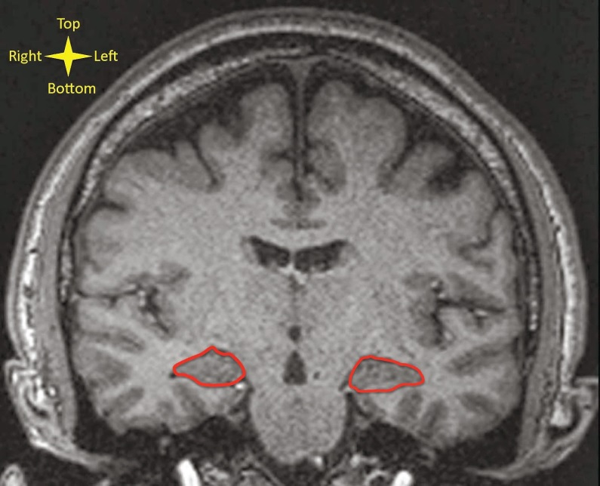
Výběr oblastí mozku (ROI) podle atlasu
Princip: Výběr oblastí mozku s využitím atlasu mozku podle expertní znalosti daného onemocnění (tzn. výběr oblasti postižené danou nemocí).
Výhody:
+ anatomicky/funkčně relevantní – snadnější interpretace
+ zpravidla rychlé
Nevýhody:
- ne vždy dopředu víme, která z oblastí je vhodná pro odlišení skupin osob
- některá onemocnění postihují celý mozek (např. schizofrenie)

Slide 17
Algoritmy sekvenční selekce
algoritmus sekvenční dopředné selekce:
  algoritmus začíná s prázdnou množinou, do které se vloží proměnná s nejlepší hodnotou selekčního kritéria
  v každém následujícím kroku se přidá ta proměnná, která s dříve vybranými veličinami dosáhla nejlepší hodnoty kritéria
algoritmus sekvenční zpětné selekce:
  algoritmus začíná s množinou všech proměnných
  v každém následujícím kroku se eliminuje ta proměnná, která způsobuje nejmenší pokles kriteriální funkce
Výhody :
+ dopředný algoritmus je výpočetně jednodušší, protože pracuje maximálně
v n-rozměrném prostoru
+ zpětný algoritmus umožňuje průběžně sledovat množství ztracené informace
Nevýhody :
  - dopředná selekce – nelze vyloučit ty veličiny, které se staly nadbytečné po
  přiřazení dalších veličin
  - zpětná selekce – neexistuje možnost opravy při neoptimálním vyloučení
  kterékoliv proměnné
algoritmus plus p mínus q:
  po přidání p veličin se q veličin odstraní;
  proces probíhá, dokud se nedosáhne požadovaného počtu příznaků

Slide 18
Extrakce proměnných
jednou z možných přístupů redukce dat
transformace původních proměnných na menší počet jiných proměnných ⇒ tzn. hledání (optimálního) zobrazení Z, které transformuje původní p-rozměrný prostor (obraz) na prostor (obraz) m-rozměrný (p ≥ m)
pro snadnější řešitelnost hledáme zobrazení Z v oboru lineárních zobrazení
metody extrakce proměnných:
  analýza hlavních komponent (PCA)
  faktorová analýza (FA)
  analýza nezávislých komponent (ICA)
  korespondenční analýza (CA)
  vícerozměrné škálování (MDS)
  redundanční analýza (RDA)
  kanonická korelační analýza (CCorA)
  manifold learning metody (LLE, Isomap atd.)
  metoda parciálních nejmenších čtverců (PLS)
metody extrakce proměnných často nazývány jako metody ordinační analýzy

Slide 19
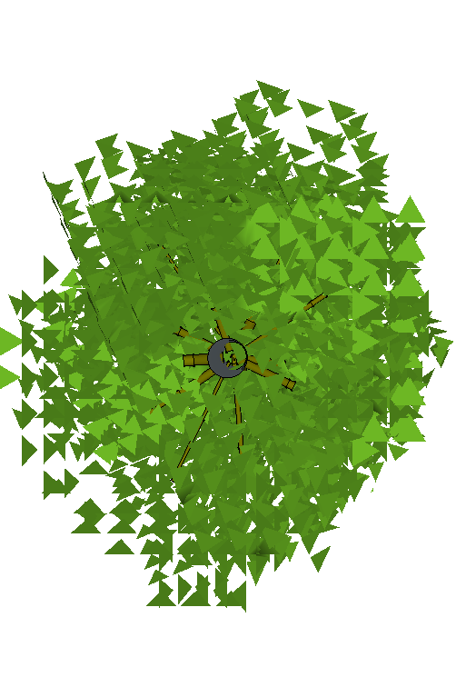
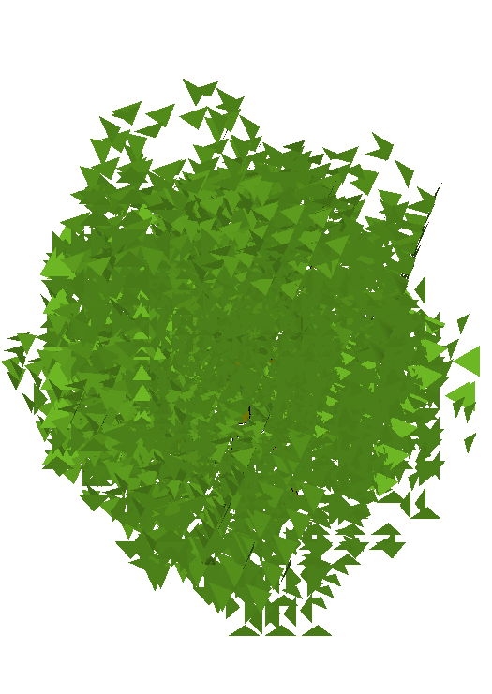

Ordinační analýza dat = pohled ze správného úhlu
Vícerozměrná analýza nám pomáhá nalézt v x-dimenzionálním prostoru nejvhodnější pohled na data poskytující maximum informací o analyzovaných objektech
Všechny obrázky ukazují stejný objekt z různých úhlů v 3D prostoru.

Slide 20
Obecný princip redukce dimenzionality dat pomocí extrakce
V převážné většině případů existují mezi dimenzemi korelační vztahy, tedy dimenze se navzájem vysvětlují a pro popis kompletní informace v datech není třeba všech dimenzí vstupního souboru
Všechny tzv. ordinační metody využívají principu identifikace korelovaných dimenzí a jejich sloučení do souhrnných nových dimenzí zastupujících několik dimenzí vstupního souboru
Pokud mezi dimenzemi vstupního souboru neexistují korelace, nemá smysl hledat zjednodušení vícerozměrné struktury takovéhoto souboru !!!
?
z
y
?
?
y
?
?
?
x
?
?
x
Jednoznačný vztah dimenzí x a y umožňuje jejich nahrazení jedinou novou dimenzí z
V případě neexistence vztahu mezi x a y nemá smysl definovat nové dimenze – nepřináší žádnou novou informaci oproti x a y

Slide 21
Korelace jako princip výpočtu vícerozměrných analýz
Kovariance a Pearsonova korelace je základem analýzy hlavních komponent, faktorové analýzy i dalších vícerozměrných analýz pracujících s lineární závislostí proměnných
Předpokladem výpočtu kovariance a Pearsonovy korelace je:
  Normalita dat v obou dimenzích
  Linearita vztahu proměnných
Pro vícerozměrné analýzy je nejzávažnějším problémem přítomnost odlehlých hodnot
y
y
y
x
x
x
Lineární vztah – bezproblémové použití Pearsonovy korelace
Korelace je dána 2 skupinami hodnot – vede k identifikaci skupin objektů v datech
Korelace je dána odlehlou hodnotu – analýza popisuje pouze vliv odlehlé hodnoty

Slide 22
Typy ordinační analýzy
Ordinačních analýz existuje celá řada, některé jsou spjaty s konkrétními metrikami vzdáleností/podobností
V přehledu jsou uvedeny pouze základní typy analýz, nikoliv jejich různé kombinace hodnotící vztahy dvou a více sad proměnných (CCA, kanonická korelace, RDA, co-coordinate analysis, co-inertia analysis, diskriminační analýza apod.)
Typ analýzy | Vstupní data | Metrika
Analýza hlavních komponent (PCA) | NxP matice | Korelace, kovariance, Euklidovská
Faktorová analýza (FA) | NxP matice | Korelace, kovariance, Euklidovská
Analýza nezávislých komponent (ICA) | NxP matice | Korelace, kovariance, Euklidovská
Korespondenční analýza (CA) | NxP matice | Chi-square vzdálenost
Analýza hlavních koordinát (PCoA) | Asoc. matice | libovolná
Nemetrické mnohorozměrné škálování (MDS) | Asoc. matice | libovolná

Slide 23
Analýza hlavních komponent (PCA)

Slide 24
Analýza hlavních komponent
anglicky Principal Component Analysis (PCA)
snaha redukovat počet proměnných nalezením nových latentních proměnných (hlavních komponent) vysvětlujících co nejvíce variability původních proměnných
nové proměnné (X₁, X₂) lineární kombinací původních proměnných (Y₁, Y₂)
x₂
x₂
y₂
y₁
PCA
x₁
x₁
Výhody:
+ analýza na celém mozku
+ vícerozměrná metoda
Nevýhody:
- nevyužívá informaci o příslušnosti subjektů do skupin
- potřebné určit, kolik hlavních komponent se použije pro transformaci
Notes:
3 parametry – tzn. tabulka se 3 sloupci – zobrazení ve 3-rozm. prostoru
více parametrů (příznak. proměnných) – nedokážeme si to představit
vytvoření nových proměnných
pamatují si, co je vstupem do PCA? Není to matice původních hodnot, ale...

Slide 25
Analýza hlavních komponent – cíle
Popis a vizualizace vztahů mezi proměnnými
Výběr neredundantních proměnných pro další analýzy
Vytvoření zástupných faktorových os pro použití v dalších analýzách
Identifikace shluků v datech spjatých s variabilitou dat
Identifikace vícerozměrně odlehlých objektů

Slide 26
Analýza hlavních komponent – předpoklady
vstupem do analýzy datová matice n x p obsahující kvantitativní proměnné (s normálním rozdělením)
předpoklady obdobné jako při výpočtu korelací a kovariancí:
  nepřítomnost odlehlých hodnot (s výjimkou situace, kdy analýzu provádíme za účelem identifikace odlehlých hodnot)
  nepřítomnost více skupin objektů (s výjimkou situace, kdy analýzu provádíme za účelem detekce přirozeně existujících shluků spjatých s největší variabilitou souboru)
datový soubor by měl mít více objektů než proměnných, pro získání stabilních výsledků se doporučuje alespoň 10x tolik objektů než proměnných, ideální je 40-60x více objektů než proměnných

Slide 27
Analýza hlavních komponent – volba asociační matice
autokorelační matice – data nejsou nijak upravena (zohledňována průměrná hodnota i rozptyl původních dat)
kovarianční (disperzní) matice – data centrována (od každé příznakové proměnné odečtena její střední hodnota) – zohledňován rozptyl původních dat
matice korelačních koeficientů – data standardizována (odečtení středních hodnot a podělení směrodatnými odchylkami) – použití pokud mají proměnné různá měřítka
každou úpravou původních dat ale přicházíme o určitou informaci !!!
Notes:
v případě kovarianční matice a matice korelačních koeficientů je střední kvadr. odchylka minimální, pokud hlavní komponenty budou procházet ve směru největší variability
vstupní matice různé, ale princip a způsob výpočtu Karhunenova-Loevova rozvoje zachován

Slide 28
Analýza hlavních komponent – volba asociační matice
s jakými daty PCA pracuje v případě použití různých asociačních matic:
původní data
autokorelační matice
(data nijak neupravována)
y
y
x
x
kovarianční matice
(odečten průměr)
matice korelačních koeficientů (odečten průměr a podělení SD)
?
y
?
y
?
?
?
?
x
?
x
?
?
?
?
?

Slide 29
Analýza hlavních komponent – postup
Volba asociační matice (autokorelační, kovarianční nebo kor. koeficientů)
Výpočet vlastních čísel a vlastních vektorů asociační matice:
  vlastní vektory definují směr nových faktorových os (hlavních komponent)
  v prostoru
  vlastní čísla odrážejí variabilitu vysvětlenou příslušnou komponentou
Seřazení vlastních vektorů podle hodnot jim odpovídajících vlastních čísel (sestupně)
Výběr prvních m komponent vyčerpávajících nejvíce variability původních dat

Slide 30
Identifikace optimálního počtu hlavních komponent pro další analýzu
pokud je cílem ordinační analýzy vizualizace dat, snažíme se vybrat 2-3 komponenty
pokud je cílem ordinační analýzy výběr menšího počtu dimenzí pro další analýzu, můžeme ponechat více komponent (např. u analýzy obrazů MRI je úspěchem redukce z milionu voxelů na desítky)
kritéria pro výběr počtu komponent:
Kaiser Guttmanovo kritérium:
  pro další analýzu jsou vybrány osy s vlastním číslem >1 (při analýze matice korelačních koeficientů) nebo větším než průměrná hodnota vlastních čísel (při analýze kovarianční matice)
  logika je vybírat osy, které přispívají k vysvětlení variability dat více, než připadá rovnoměrným rozdělením variability
Sutinový graf (scree plot)
  grafický nástroj hledající zlom ve vztahu počtu os a vyčerpané variability
Sheppardův diagram
  grafická analýza vztahu mezi vzdálenostmi objektů v původním prostoru a redukovaném prostoru o daném počtu dimenzí

Slide 31
Sutinový graf (scree plot)
Zlom ve vztahu mezi počtem vlastních čísel a jimi vyčerpanou variabilitou – pro další analýzu použity první dvě faktorové osy

Slide 32
Sheppardův diagram
Vztahuje vzdálenosti v prostoru původních proměnných ke vzdálenostem v prostoru vytvořeném PCA
Je třeba brát ohled na typ PCA (korelace vs. kovariance)
Obecná metoda určení optimálního počtu dimenzí v ordinační analýze (třeba respektovat použitou asociační metriku)
Za optimální z hlediska zachování vzdáleností objektů lze považovat dvě nebo tři dimenze
Při použití všech dimenzí jsou vzdálenosti perfektně zachovány

Slide 33
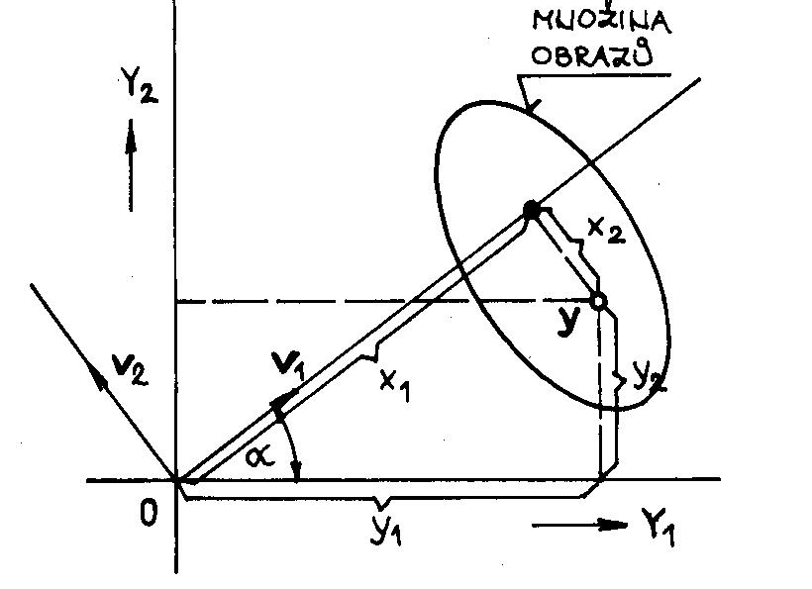
PCA – geometrická interpretace
použití obou hlavních komponent
X₁
X₂
X₂
v₂
X₁
v₁
x₂
x₁
y
použití 1. hlavní komponenty
použití 2. hlavní komponenty
X₂
X₂
v₂
x₁
y
X₁
X₁
v₁
x₂
y
Notes:
Přijdeme o méně informace, pokud použijeme 1. hlavní komponentu.

Slide 34
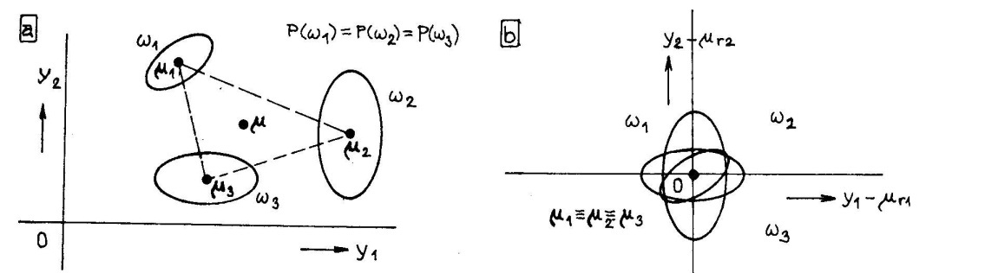
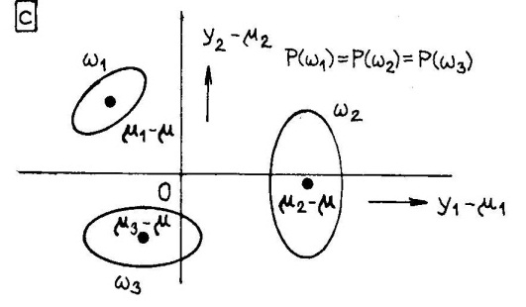
PCA – rozdělení do tříd
odečtení průměru každé skupiny zvlášť
odečtení celkového průměru
→ není vhodné
→ je vhodné
Notes:
- centrování obrazů podle středních hodnot obrazů v jednotlivých třídách

Slide 35
PCA a klasifikace I
PCA často nebývá vhodnou metodou redukce dat před klasifikací
1. hlavní komponenta
y
2. hlavní komponenta
Pro klasifikaci vhodnější 2. HK, přestože vyčerpává méně variability!
x
Notes:
proto se někdy dělá to, že po vytvoření komponent se vyberou pomocí dvouvýb. t-testu ty komponenty, které dobře odlišují pacienty od kontrol. (tzn. je to extrakce + selekce)
není vhodné vybírat prvních m komponent u klasifikace, protože pokud je diskriminující oblast malá (má málo voxelů), tak se mezi prvních m komponent nedostane

Slide 36
PCA a klasifikace II
Když hlavní komponenta vyčerpává hodně variability, neznamená to, že musí rovněž dobře klasifikovat
vysoká korelace mezi proměnnými 1 a 2
- způsobená tím, že se skupiny od sebe hodně liší
vysoká korelace mezi proměnnými 1 a 2
- skupiny se ale od sebe neliší
proměnná 2
proměnná 2
pacient
kontrola
proměnná 1
proměnná 1
→ v tomto případě obě proměnné budou korelovat s první hlavní komponentou a dokáží dobře diskriminovat pacienty a kontroly
→ v tomto případě obě proměnné budou také korelovat s první hlavní komponentou, ale nedokáží diskriminovat pacienty a kontroly

Slide 37
PCA – rozšiřující poznatky I
Výpočet PCA, když je počet proměnných mnohem větší než počet subjektů:
1. způsob: iterativní postupný výpočet vlastních vektorů a vlastních čísel
2. způsob: pPCA - výpočet vlastních vektorů v_{i} „velké“ kovarianční matice (proměnných) X^{T}X_{(p,p)} z vlastních vektorů w_{i} „malé“ kovarianční matice (subjektů) XX^{T}_{(n,n)} pomocí:
Datová matice:
proměnné
Kovarianční
matice subjektů:
subjekty
 | V1 | V2 | …
S1
S2
…
 | S1 | S2 | …
S1
S2
…
173
x
173
subjekty
173 x 1 923 207
subjekty
proměnné
Kovarianční
matice proměnných:
 | V1 | V2 | …
V1
V2
…
1 923 207
x
1 923 207
proměnné

Slide 38
PCA – rozšiřující poznatky II
Souvislost se singulárním rozkladem (SVD – Singular Value Decomposition):
matice U a V jsou ortogonální a normované (ortonormální)
matice U složena z vlastních (charakteristických) vektorů matice XX^{T}_{(n,n)}
matice V z vlastních vektorů matice X^{T}X_{(p,p)}
Matice Г je typu k x k a její diagonála je tvořena singulárními hodnotami, které jsou na hlavní diagonále uspořádány podle klesající velikosti a které jsou rovny odmocninám vlastních čísel matice XX^{T} i X^{T}X
Notes:
proto lze v Matlabu počítat PCA pomocí funkce svd

Slide 39
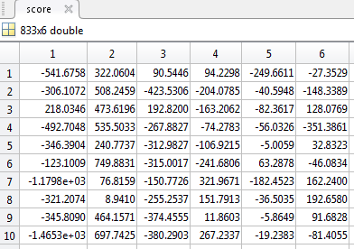
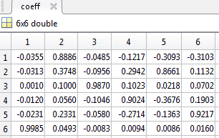
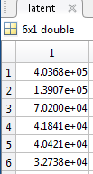
PCA – příklad – řešení v Matlabu
Zadání: Proveďte PCA na objemech 6 mozkových struktur u 833 subjektů.
Řešení:
[num, txt, raw] = xlsread('Data_neuro.xlsx',1);
data = num(:,23:28); % vyber 6 promennych s objemy mozkovych struktur
[coeff,score,latent] = pca(data);
Souřadnice subjektů v novém prostoru
Matice vlastních vektorů
Vlastní čísla
vlastní vektory jsou ve sloupcích (jsou seřazené podle vlastních čísel)
hlavní komponenty jsou ve sloupcích (jsou seřazené podle vlastních čísel);
v řádcích jsou subjekty
Notes:
nejdůležitější je nápověda – je potřeba umět zvolit parametry funkce
teď funkce PCA přímo v toolboxu Statistics
defaultně pracuje na základě SVD, ne na výpočtu vlastních čísel a vlastních vektorů
matici vlastních vektorů bychom mohli použít pak pro redukci testovacích dat
nevím, jak bude funkce pca fungovat na matice, kde n<<p, ale pokud to počítá pomocí SVD a nastaví se tam počet hl. komponent jako n-1, tak by to asi mohlo fungovat

Slide 40
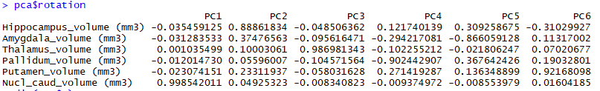
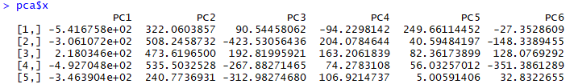
PCA – příklad – řešení v softwaru R
Zadání: Proveďte PCA na objemech 6 mozkových struktur u 833 subjektů.
Řešení:
library(readxl)
data <- read_excel('Data_neuro.xlsx',sheet="data")
data <- data[,24:29] # vyber 6 promennych s objemy mozkovych struktur
pca <- prcomp(data) # vypocet PCA s kovariancni matici; tzn. pouzito defaulni center=TRUE a scale=FALSE; pro m. korel. koef. – prcomp(data,scale=TRUE)
pca$sdev^2 # vlastni cisla
pca$rotation # vlastni vektory (ve sloupcich, serazene podle vlastnich cisel)
pca$x # hlavni komponenty (tj. souradnice subjektu v novem prostoru)
Notes:
stejné výsledky jako v Matlabu

Slide 41
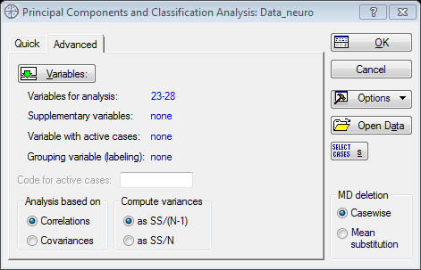
PCA – příklad – řešení v softwaru Statistica I
Zadání: Proveďte PCA na objemech 6 mozkových struktur u 833 subjektů.
Řešení: Statistics – Multivariate Exploratory Techniques – Principal Components & Classification Analysis
vybrat proměnné
zvolit, zda se má počítat kovarianční či korelační matice
Notes:
- zvolit Covariances (tzn. aby byl výpočet proveden na kovarianční matici)

Slide 42
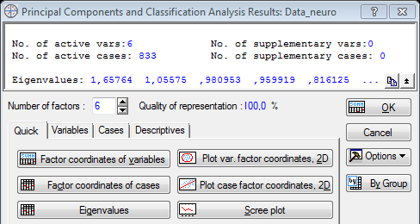
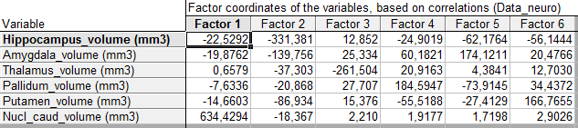
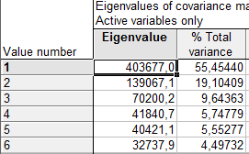
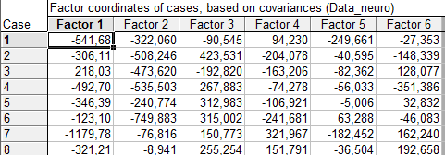
PCA – příklad – řešení v softwaru Statistica II
Matice vlastních vektorů
Vlastní čísla
Souřadnice subjektů v novém prostoru

Slide 43
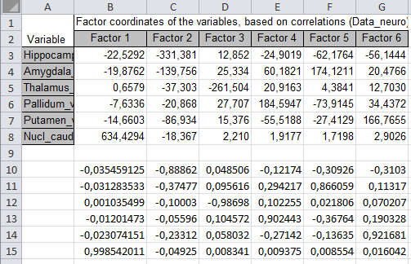
PCA – příklad – řešení v softwaru Statistica III
Normalizace vlastních vektorů:
- zkopírovat do Excelu („Copy with headers“)
- použití vzorce: =B3/ODMOCNINA(SUMA.ČTVERCŮ(B$3:B$8))

Slide 44
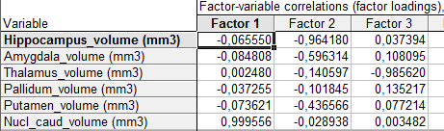
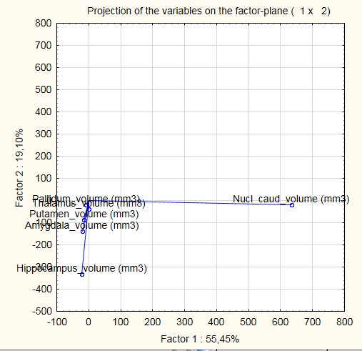
PCA – příklad – řešení v softwaru Statistica IV
Záložka Variables:
Factor & variable correlations
Plot var. factor coordinates, 2D
Z výsledků vyplývá, že:
1. hlavní komponenta je nejvíce korelovaná s objemem Nucleus caudatus
2. hlavní komponenta je korelovaná s objemem hipokampu a také s objemem amygdaly a putamenu
Notes:
případně možno vykreslit i Scee plot
když si vykreslíme korelační matici (na záložce Desriptives), vidíme, že proměnné jsou mezi sebou velmi málo korelované, takže nemůžeme data až tak moc redukovat, jinak bychom ztratili mnoho informace; je to patrné i z korelací s vlastními vektory – většinou jen jedna proměnná silně korelovaná

Slide 45
PCA – příklad – řešení v softwaru SPSS
Zadání: Proveďte PCA na objemech 6 mozkových struktur u 833 subjektů.
Řešení: SPSS: Analyze – Dimension Reduction – Factor...
  záložka Extraction:
    volba metody (ponechat Principal components)
    volba Correlation matrix či Covariance matrix (pozor, Correlation matrix je defaultní! tzn. přepnout na Covariance matrix)
    možnost zatrhnout vykreslení Scree plotu
    volba, kolik hlavních komponent se vytvoří (přepnout na Fixed number... a zvolit 6, když mám 6 vstupních proměnných)
  záložka Rotation – ponechám zatržené „None“
  záložka Scores... – zatrhnout „Save as variable“ a případně i zatrhnout „Display factor score coefficient matrix“
Notes:
scores – vychází to praktický úplně stejně, když použiji jakoukoliv z těch 3 metod
Display factor score coefficient matrix (to je matice korelací s pův. proměnnými, ale vycházejí tam trochu jiné koeficienty – je tam napsáno, že jsou ty koeficienty standardizované – znamená to, že ty korelace standardizovali – ověřit to!)

Slide 46
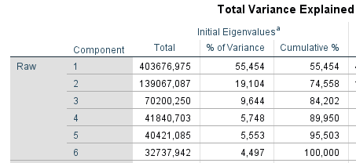
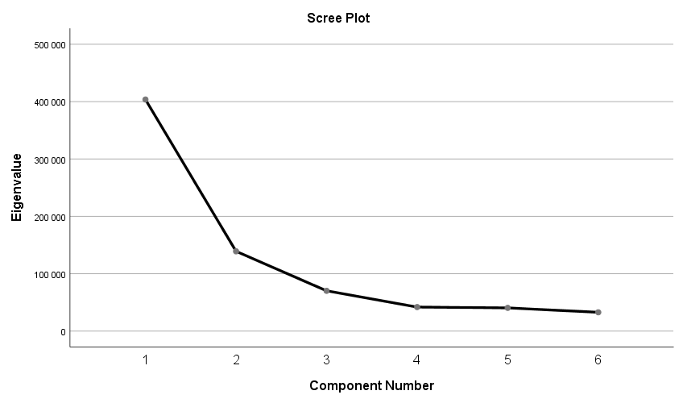
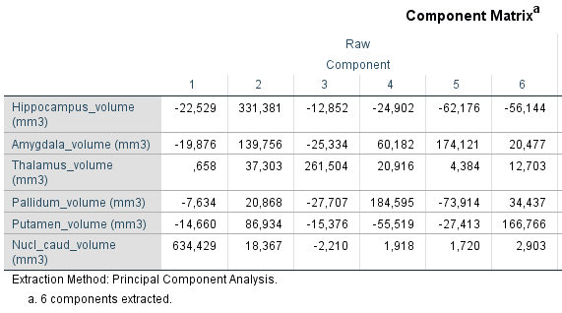
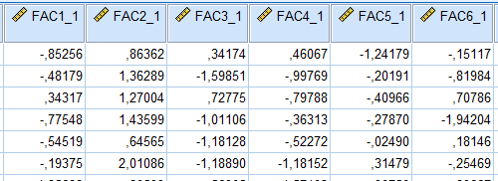
PCA – příklad – řešení v softwaru SPSS
Vlastní čísla
Sutinový graf
Matice vlastních vektorů *
Souřadnice subjektů v novém prostoru (jsou standardizované)
* normalizace vl. vektorů by se provedla v exelu (viz. slide 35)
Notes:
scores – vychází to praktický úplně stejně, když použiji jakoukoliv z těch 3 metod
Display factor score coefficient matrix (to je matice korelací s pův. proměnnými, ale vycházejí tam trochu jiné koeficienty – je tam napsáno, že jsou ty koeficienty standardizované – znamená to, že ty korelace standardizovali – ověřit to!)

Slide 47
Faktorová analýza (FA)

Slide 48
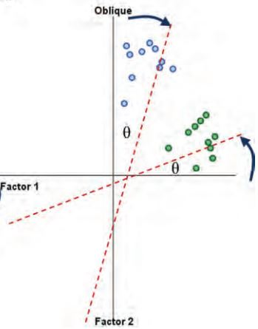
Faktorová analýza (FA)
Anglicky: Factor Analysis
Princip: Vytvoření nových proměnných (komponent, faktorů) z původních proměnných tak, aby zůstalo zachováno co nejvíce kovariance.
Stejný postup jako u PCA
+ 1 krok navíc – rotace komponent
Výhoda oproti PCA:
+ lepší interpretace nových proměnných
Nevýhoda oproti PCA:
- prostor pro subjektivní názor analytika při výběru rotace

Slide 49
Faktorová analýza
faktorová analýza se snaží vysvětlit strukturu dat pomocí tzv. společných faktorů vysvětlujících sadu původních proměnných
cíle, předpoklady, vstupní data a většina výpočtů obdobná jako u analýzy hlavních komponent
čím se principielně liší od analýzy hlavních komponent?
  Analýza hlavních komponent – vysvětlení maxima variability v datech
  Faktorová analýza – vysvětlení maxima kovariance mezi popisnými proměnnými
čím se prakticky liší od analýzy hlavních komponent?
  Hlavním praktickým rozdílem je rotace proměnných tak, aby se vytvořené faktorové osy daly dobře interpretovat
  Výhodou je lepší interpretace vztahu původních proměnných
  Nevýhodou je prostor pro subjektivní názor analytika daný výběrem rotace
typy faktorové analýzy
  Vysvětlující (Explanatory) – snaží se identifikovat minimální počet faktorů pro vysvětlení dat
  Potvrzující (Confirmatory) – testuje hypotézy ohledně skryté struktury
  v datech

Slide 50
Společné faktory a základní možné rotace
Společný faktor
Pozorovaná proměnná
Unikátní faktor
Rotace ortogonální
- Nezávislé faktory
y₁
u₁
f₁
y₂
u₂
y₃
u₃
f₂
y₄
u₄
y₅
u₅
Rotace neortogonální
- Faktory jsou závislé za účelem zvýšení intepretovatelnosti
y₁
u₁
f₁
y₂
u₂
y₃
u₃
f₂
y₄
u₄
y₅
u₅

Slide 51
Faktorová analýza – postup výpočtu
extrakce prvotních faktorů z kovarianční matice (analogie vlastních vektorů v PCA)
  oproti PCA pracuje pouze s částí variability každé proměnné (tzv. communality), která je sdílena společnými faktory
  několik možných algoritmů – principal factoring, metoda nejmenších čtverců, maximum likelihood apod.
  výsledkem je komplexní struktura faktorů (obdobná PCA), kde řada faktorů má významné loadings (vztahy) k původním proměnným, počet takových faktorů je tzv. komplexita faktorů
v druhém kroku je rotací dosaženo zjednodušení struktury faktorů, tj. vztah mezi společnými faktory a původními proměnnými je zjednodušen (každá původní proměnná má hlavní vztah s jedním faktorem nebo malým počtem faktorů)
  dva hlavní typy rotace:
    ortogonální – faktory nemohou být korelovány, jsou tedy zcela nezávislé
    neortogonální – faktory mohou být korelovány, nejsou tedy zcela nezávislé; vzhledem ke korelacím obtížnější interpretace

Slide 52
Faktorová analýza - rotace
Ortogonální rotace
  Quartimax – minimalizuje sumu čtverců loadings původních proměnných na faktorových osách, tedy zjednodušuje řádky matice loadings (=každá původní proměnná má největší loadings na jedné faktorové ose)
  Varimax – zjednodušuje sloupce matice loadings
  Equimax – zjednodušuje řádky i sloupce matice loadings
  Biquartimax – varianta equimax
Neortogonální rotace
  Oblimax
  Quartimin
  Oblimin
  Covarimin
  Biquartimin
  Atd.
Notes:
stálo by za to vyzkoušet, jestli FA bez rotace dá úplně stejné výsledky jako PCA (je ale potřeba spočítat PCA s korelační maticí)

Slide 53
FA – příklad – řešení v softwaru R
Zadání: Proveďte FA na datech z dotazníků.
Řešení: Použití funkce „fa“ z knihovny „psych“.
Detailní výpočet v souboru FA_ukazka.R
Notes:
nejdřív ukázat vzorovou analýzu v Rku
načíst soubor FA_data.xlsx, list „transformovana“ (s ciselnymi hodnotami u promennych a bez chybejicich hodnot)

Slide 54
FA – příklad – řešení v softwaru SPSS
Zadání: Proveďte FA na datech z dotazníků.
Řešení: SPSS: Analyze – Dimension Reduction – Factor...
  záložka Extraction:
    volba metody – Unweighted least squares (to by mělo odpovídat fm=„minres“ v Rku)
    možnost zatrhnout vykreslení Scree plotu
    volba, kolik faktorů se vytvoří (přepnout na Fixed number... a zvolit nejprve 2, pokud je možné je interpretovat, změnit na 3 atd.)
  záložka Rotation – několik možností, zvolit např. „Varimax“ (zkusit případně více rotací a podívat se, co dává nejvíce interpretovatelné výsledky)
  záložka Scores... – zatrhnout „Save as variable“; lze zvolit více metod, např. Bartlett (hodnoty jsou však mírně odlišné od hodnot z Rka)
Výsledek: Pro interpretaci faktorů použít „Rotated Factor Matrix“ (zkopírovat do excelu a podívat se, u kterých původních proměnných jsou pro jednotlivé faktory hodnoty větší než např. 0,7)
Notes:
nejdřív ukázat vzorovou analýzu v Rku
načíst soubor FA_data.xlsx, list „transformovana“ (s ciselnymi hodnotami u promennych a bez chybejicich hodnot)

Slide 55
Poděkování
Příprava výukových materiálů předmětu
„DSAN02 Pokročilé metody analýzy dat v neurovědách“
byla finančně podporována prostředky projektu FRMU
č. MUNI/FR/0260/2014 „Pokročilé metody analýzy dat
v neurovědách jako nový předmět na LF MU“

